Slide 1

Асоціація обчислювальної техніки АСМ (www.acm.org) — засноване в 1947 році найбільше на планеті науково-освітнє співтовариство фахівців в галузі інформатики та обчислювальної техніки.

Slide 2
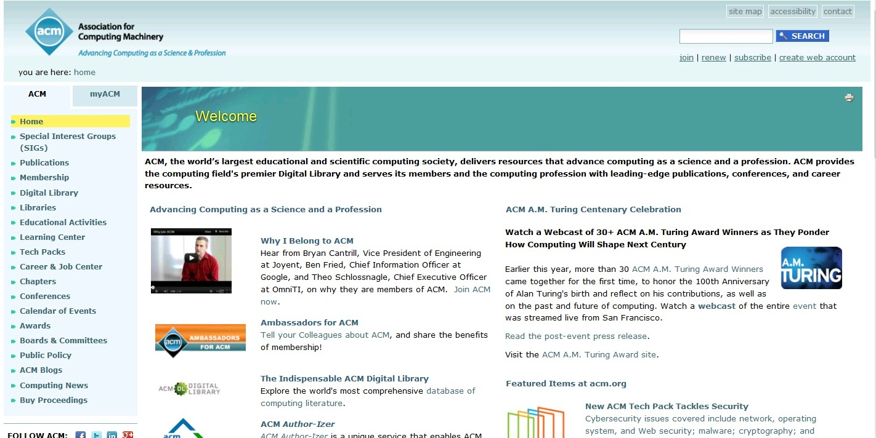
Association for Computing Machinery
ACM, the world’s largest educational and scientific computing society, delivers resources that advance computing as a science and a profession

Slide 3
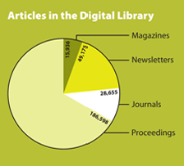
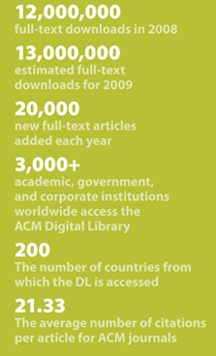
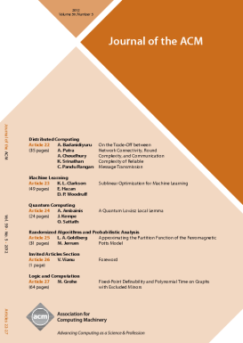
Journal of the ACM (JASM)— головний науковий журнал АСМ з високим імпакт-фактором, присвячений інформатиці в цілому, в особливості її теоретичним аспектам.

Slide 4

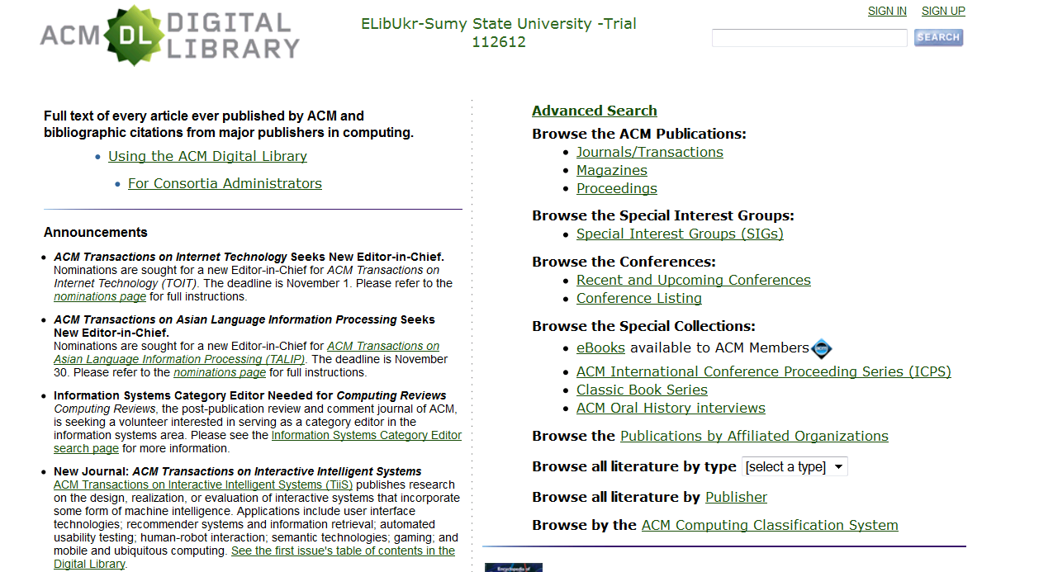
ACM Digital Library –
Цифрова бібліотека Асоціації обчислювальної техніки

Slide 5
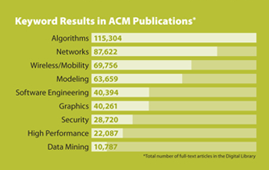
ACM Digital Library містить величезний архів (з 1954 року) престижних наукових журналів, газет та записів конференцій організації з обчислювальної техніки, математики, інженерних наук.

Slide 6
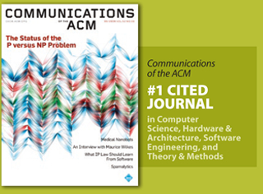
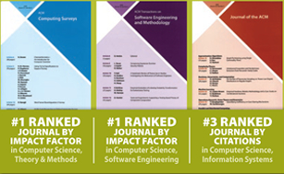
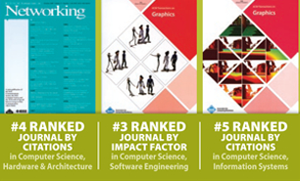
ACM Digital Library:
Більше 2 млн. сторінок текстів
260 000 статей
20 000 нових повнотекстових статей додається щорічно
Більше 40 журналів з високим імпакт-фактором
Понад 750000 бібліографічних посилань
Матеріали конференцій

Slide 7


Швидкий та розширений пошук
Можливість збереження результатів пошуку
Розсилка змісту електронною поштою
Список назв журналів, газет, конференцій
Завантаження спеціальних колекцій (книг, серій конференцій, інтерв’ю, аудіо- та відео-матеріалів)

Slide 8
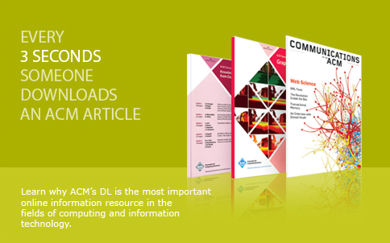

Slide 9
Простий пошук
Розширений пошук

Slide 10
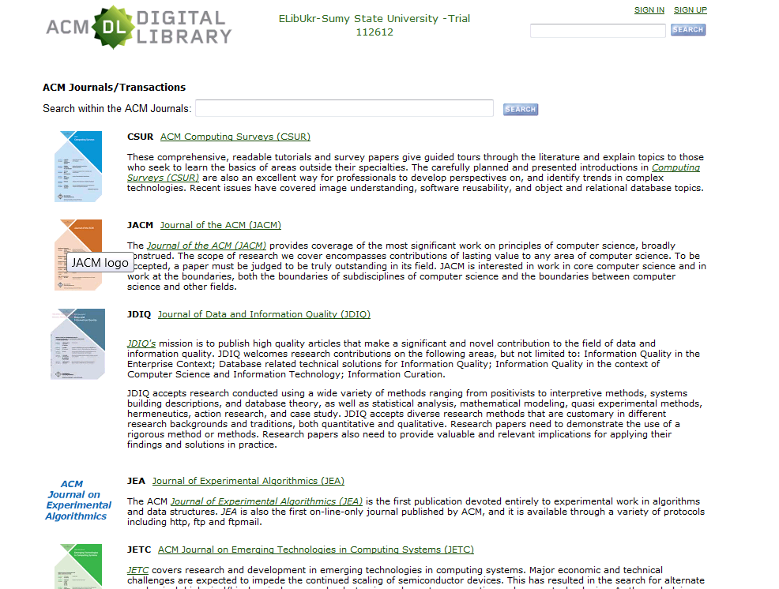
Перегляд списку журналів ACM

Slide 11
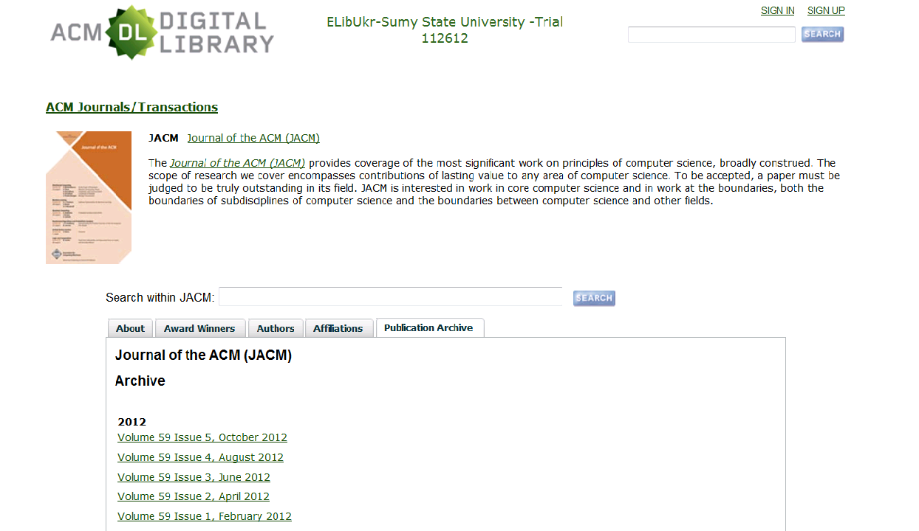
Глибина архіву публікацій – 1954-2012 рр.
Архів публікацій журналу

Slide 12
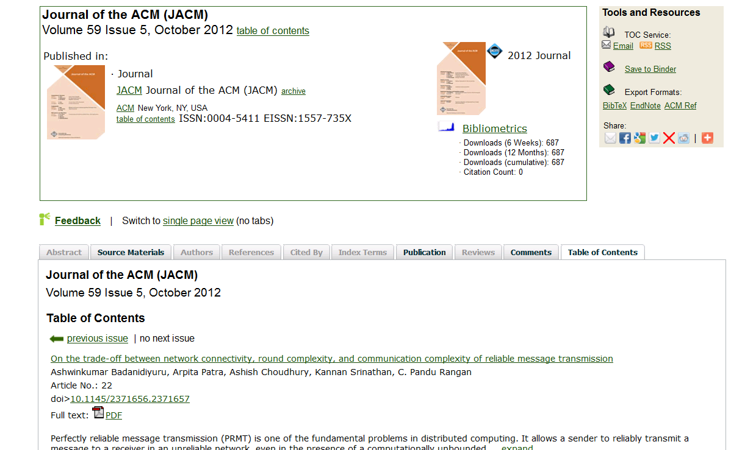
Зміст
Перегляд статті у форматі pdf. з можливістю її збереження
Статистика завантажень та цитування

Slide 13
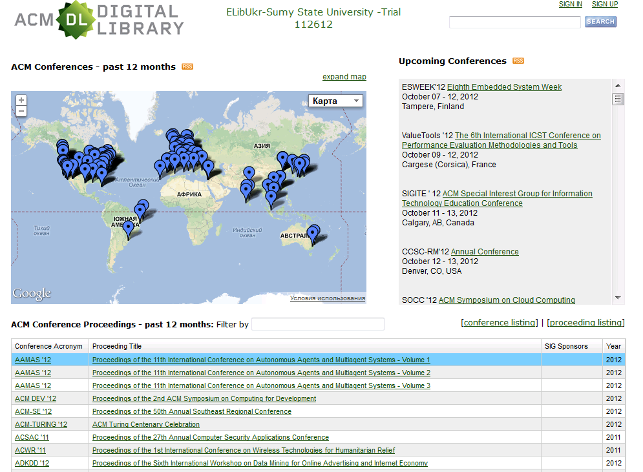
Інформація про нещодавні та майбутні конференції

Slide 14
Доступ до ACM Digital Library
до 27 грудня 2012 року
з усіх АРМ університету та бібліотеки, підключених до Інтернет за посиланням dl.acm.org
Використовуйте у власній науково-дослідницькій діяльності, рекомендуйте студентам!

